Slide 1
EMRO 기술연구소 솔루션 그룹
SMARTSuite 9.1 개발자 환경 설치 가이드

Slide 2
목차
목차
개발환경 구성 소개
JAVA 설치
Eclipse 설치
Project Import
tomcat 설치 및 연동
설정 확인 사항
기동 확인

Slide 3
1. 개발환경 구성 소개
개발환경 구성 소개
사용하는 툴
IDE : eclipse kelpler 4.3, Luna 4.4 (kelpler 이상 권장)
Application Server : tomcat 7.0
주요 플랫폼
Java : JDK 1.7.x (java 1.6 이상)

Slide 4
1. 개발환경 구성 소개 – 권장 폴더 구조
개발환경 구성 소개
Development
상위 폴더
eclipse
이클립스 폴더
environment
Tomcat 및 각종 외부환경
workspace
workspace폴더

Slide 5
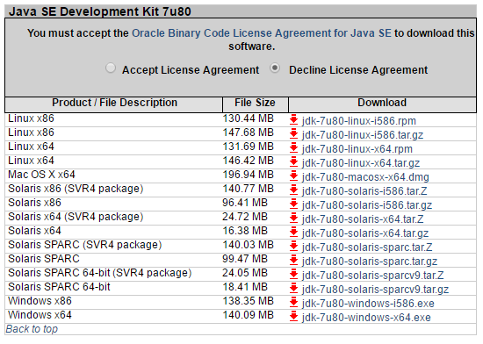
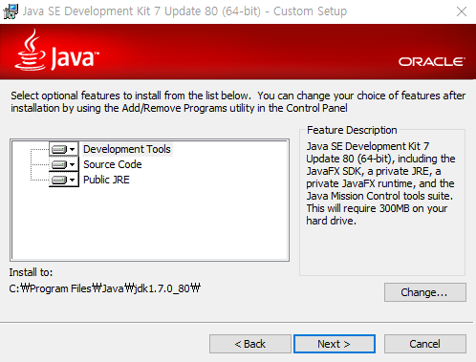
2. JAVA 설치
JAVA 설치
JDK 1.7 다운로드
http://www.oracle.com/technetwork/java/javase/downloads/java-archive-downloads-javase7-521261.html#jdk-7u80-oth-JPR
1
2
1. 운영체제에 맞는 JDK 다운로드
2. 설치 경로 지정 (default)

Slide 6
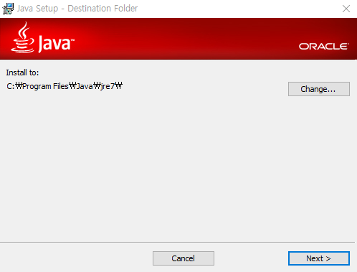
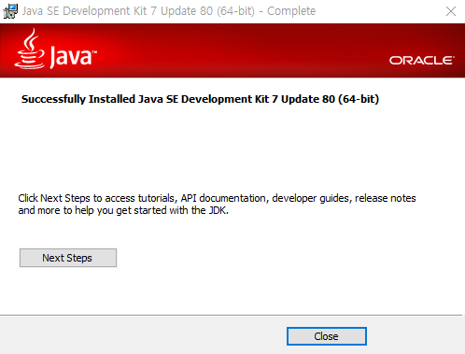
2. JAVA 설치
JAVA 설치
3
4
3. JRE 설치 경로 지정 (default)
4. Java 설치 완료

Slide 7
2. JAVA 설치 – 환경 변수 설정
JAVA 설치
5
사용자 변수 지정 (제어판 > 시스템 > 시스템 속성 > 고급 > 환경변수 > 새로만들기)
변수이름 : JAVA_HOME
변수 값 : C:\Program Files\Java\[jdk버전] (JDK가 설치된 경로)
변수이름 : Path
변수 값 : %JAVA_HOME%\bin
6
설치 확인
명령 프롬프트 (CMD) -> javac -version

Slide 8
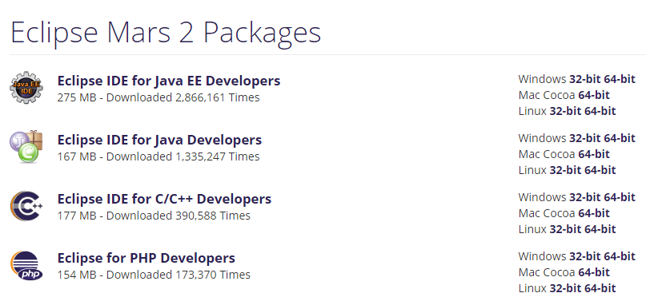
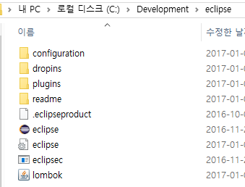
3. Eclipse 설치
Eclipse 설치
이클립스 다운로드
https://eclipse.org/downloads/packages/release/Mars/2
1
2
Eclipse IDE for Java EE Developers 다운로드
2. 다운로드 후 권장 폴더 구조 (이클립스) 에 압축해제

Slide 9
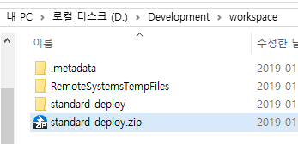
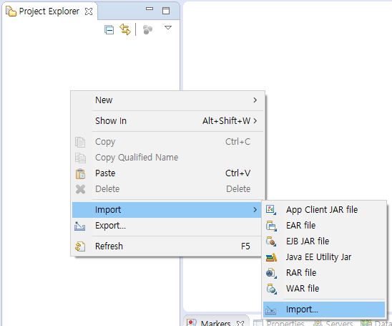
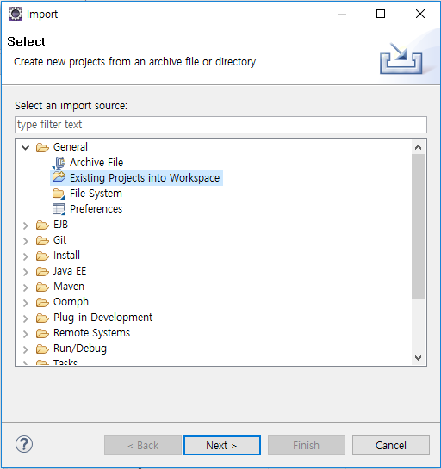
4. Project Import
Project Import
1
전달받은 project 파일을 eclipse workspace 경로에 위치 후 압축해제 합니다.
2
3
2. Project Explorer 영역에서 마우스 우 클릭 후
Context 메뉴 중, import -> import 를 선택 합니다.
3. Existing Projects into Workspace 를 선택합니다.

Slide 10
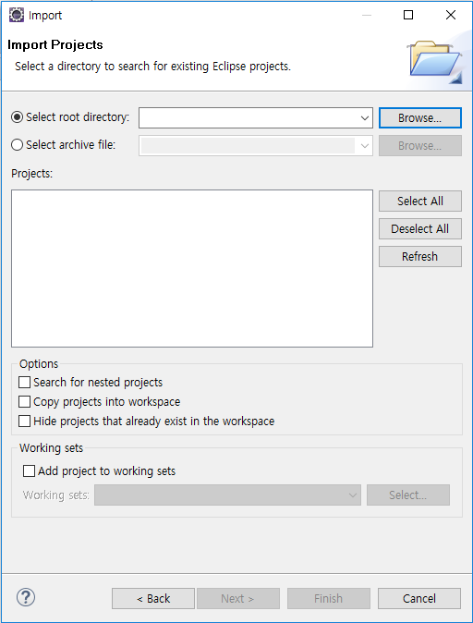
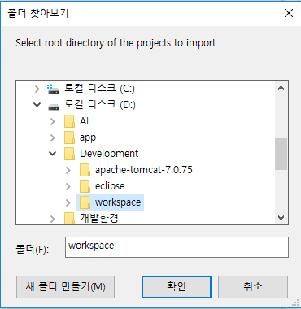
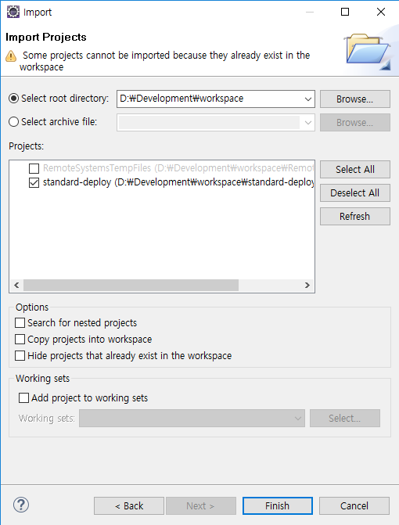
4. Project Import
Project Import
4
5
6
5. Workspace 경로를 선택합니다.
4. Select root directory -> Browse 선택합니다.
6. 압축해제한 프로젝트 선택 후 Finish 합니다.

Slide 11
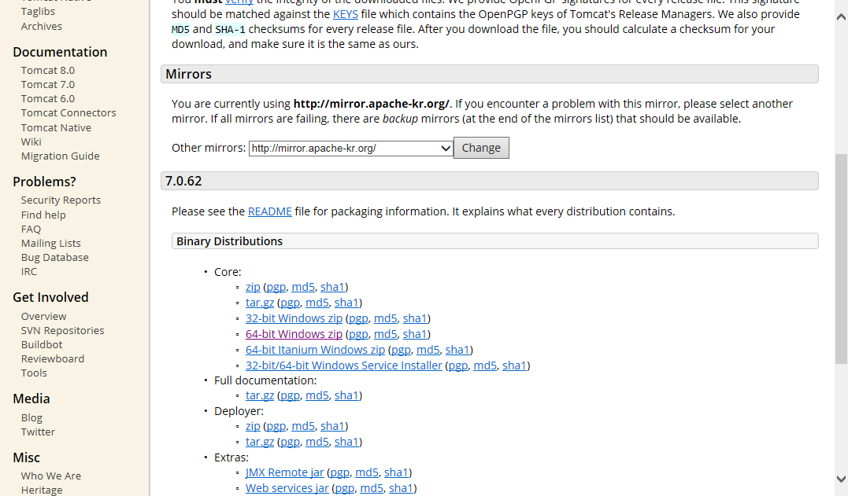
5. Tomcat 설치 및 연동
Tomcat 설치 및 연동
다운로드 주소 : http://tomcat.apache.org/download-70.cgi
다운로드 후 권장 폴더 구조 (environment > tomcat) 에 압축해제

Slide 12
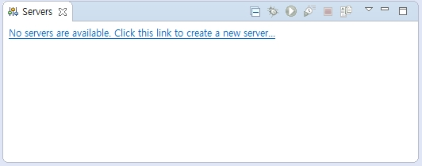
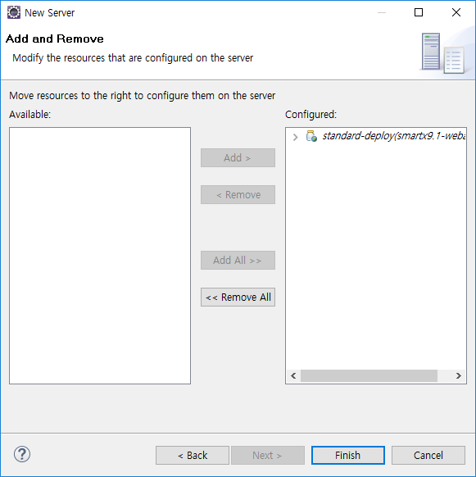
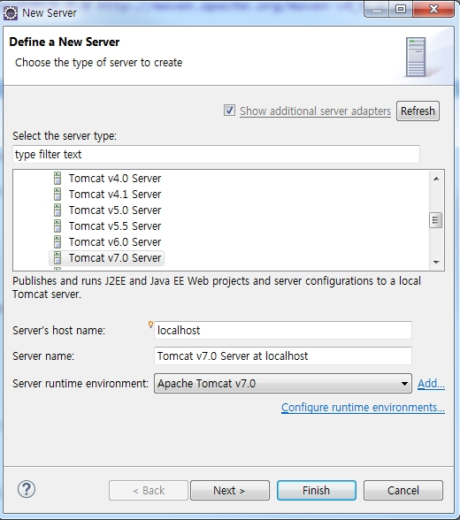
5. Tomcat 설치 및 연동
Tomcat 설치
1
4
2
3
프로젝트 Add 후 Finish

Slide 13
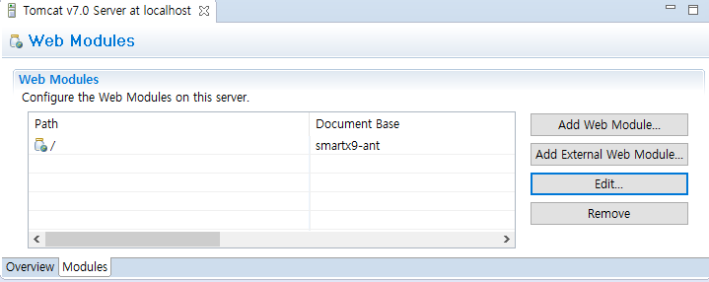
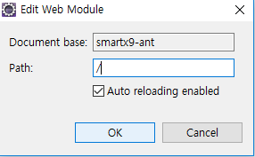
6. 설정 확인 사항
설정 확인 사항
1
2
Server Context path 수정

Slide 14
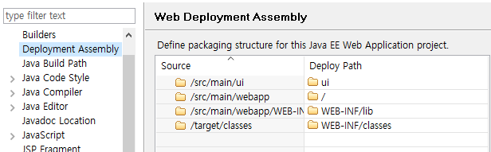
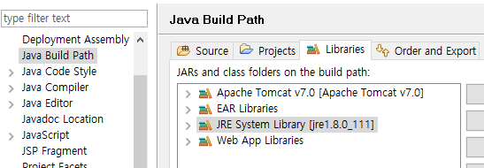
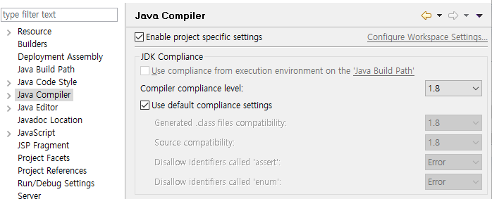
6. 설정 확인 사항
설정 확인 사항
3
Web Deployment Assembly 확인
프로젝트의 구성 구조에 맞는 deploy path 가 설정 되었는지 확인
4
Java Build Path 확인
설치 한 자바버젼으로 JRE System Library 가 잡혔는지 확인
5
Java Complier 확인
설치 한 자바버젼으로 JRE System Library 가 잡혔는지 확인

Slide 15
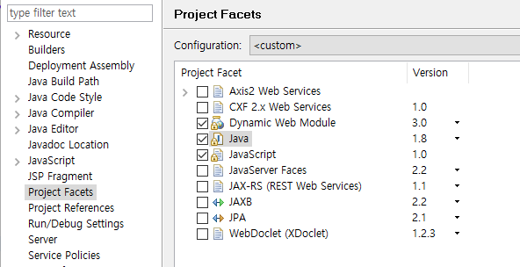
6. 설정 확인 사항
설정 확인 사항
6
Project Facets 확인
설치한 Java 버전과 동일 한지 확인

Slide 16
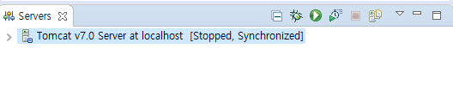
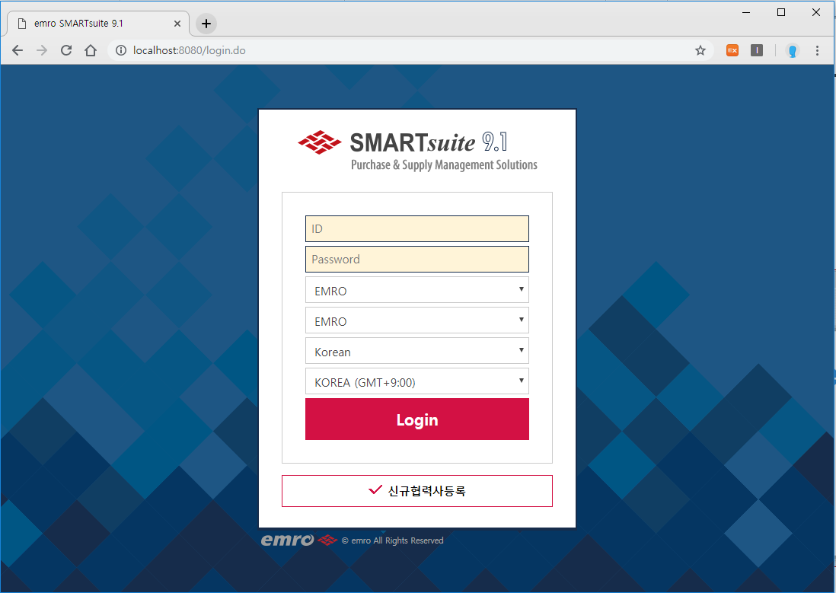
7. 기동 확인
기동 확인
1
2
브라우져 주소창 : http://localhost:8080/

Slide 17
END

